Slide 1

Interactief Aankoopsysteem (IAS) & CTM Solution
01-09-2016
Wiebe Smit

Slide 2
Hoe kunt u zich aanmelden voor het IAS?
Via www.tenderned.nl
Via www.ctmsolution.nl/project/IAS
Via www.regiocentraalgelderland.nl (nog niet actief)

Slide 3
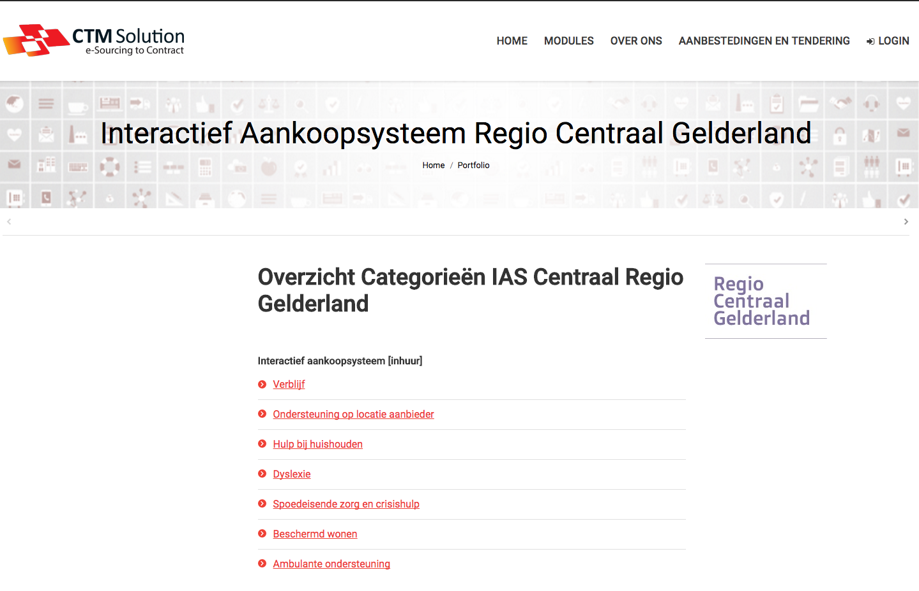
Aanmelden via CTM Solution

Slide 4
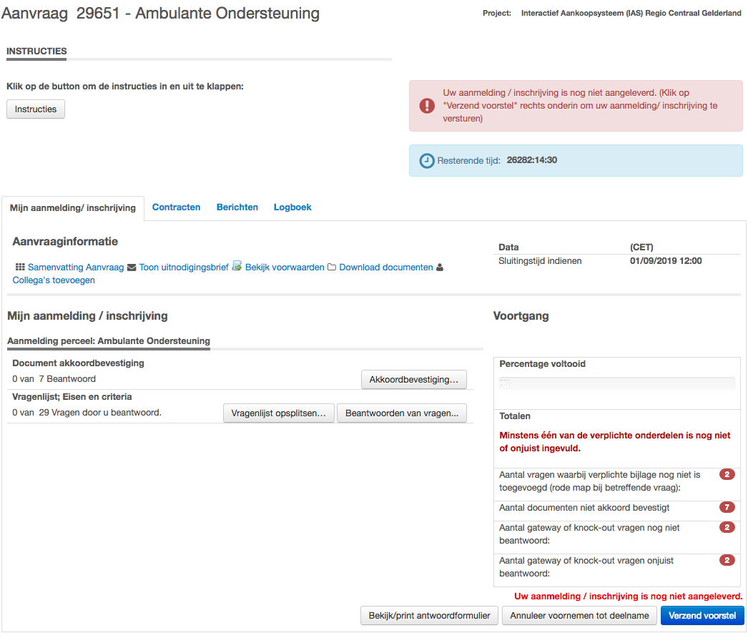
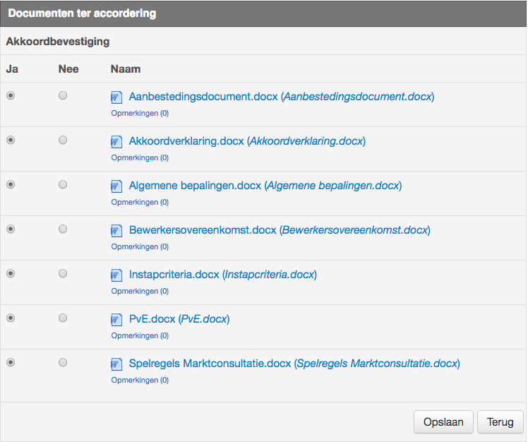

Slide 5
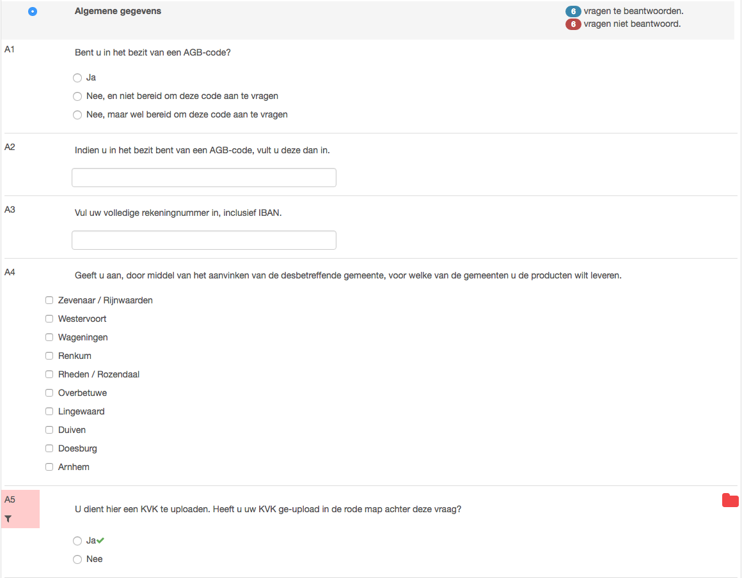

Slide 6
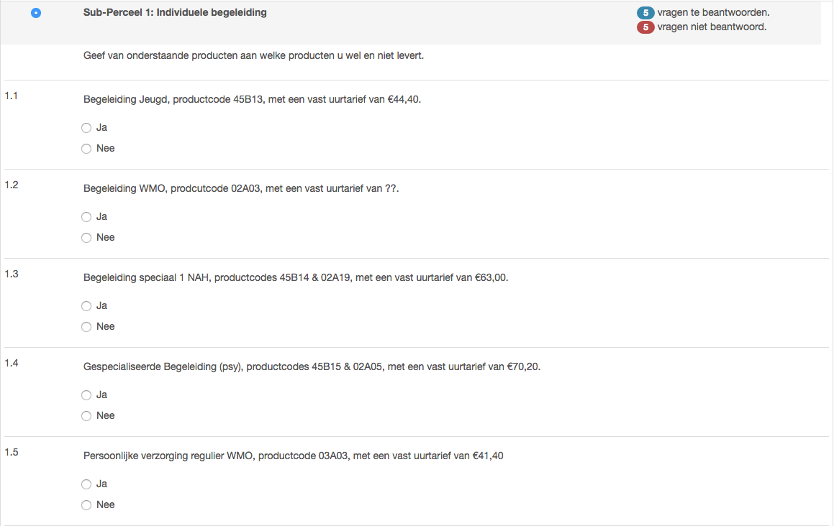

Slide 7
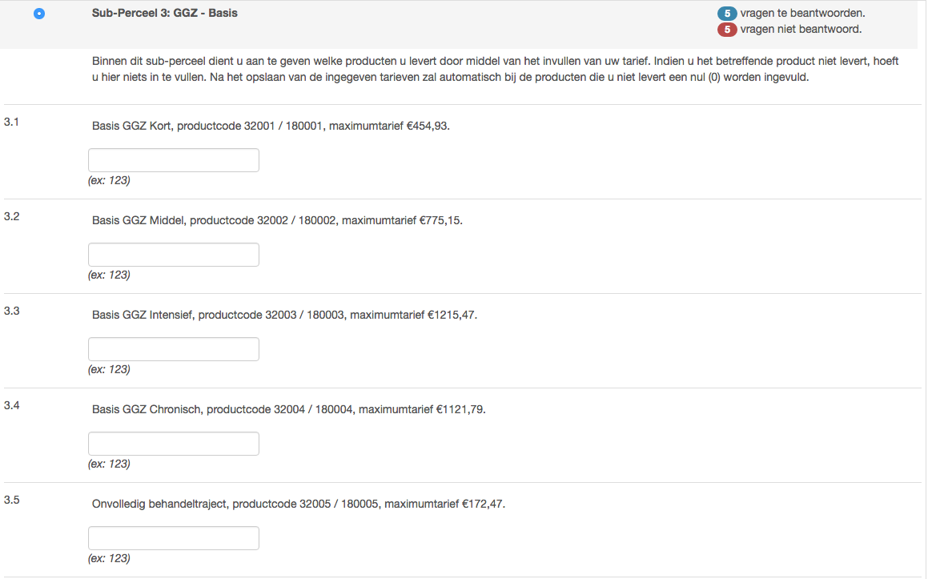

Slide 8
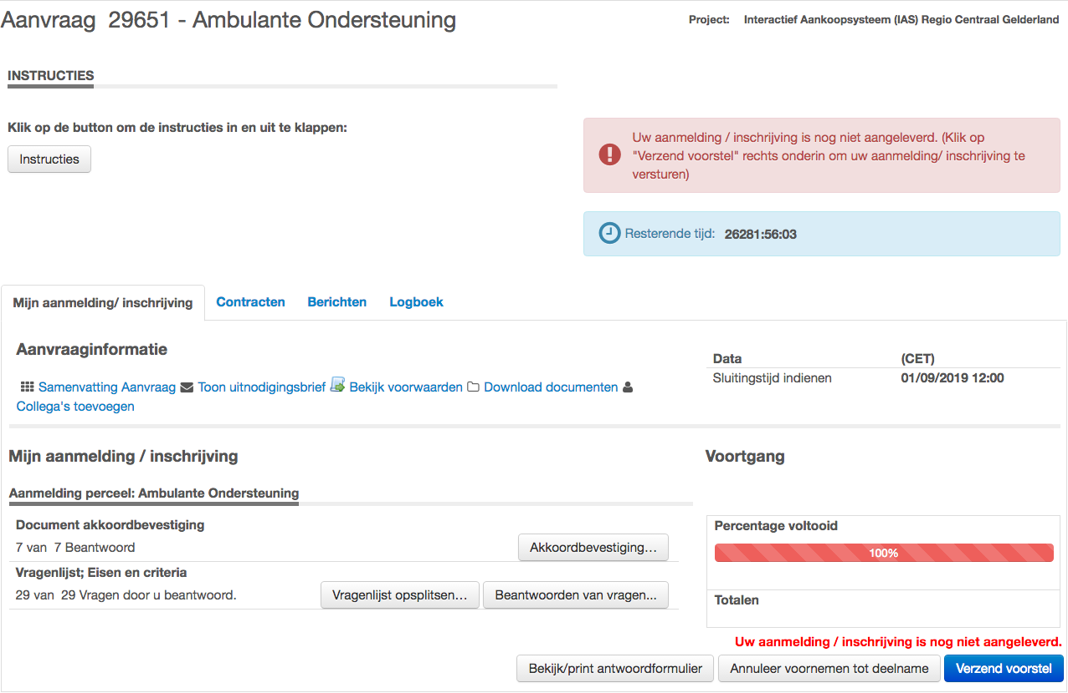

Slide 9
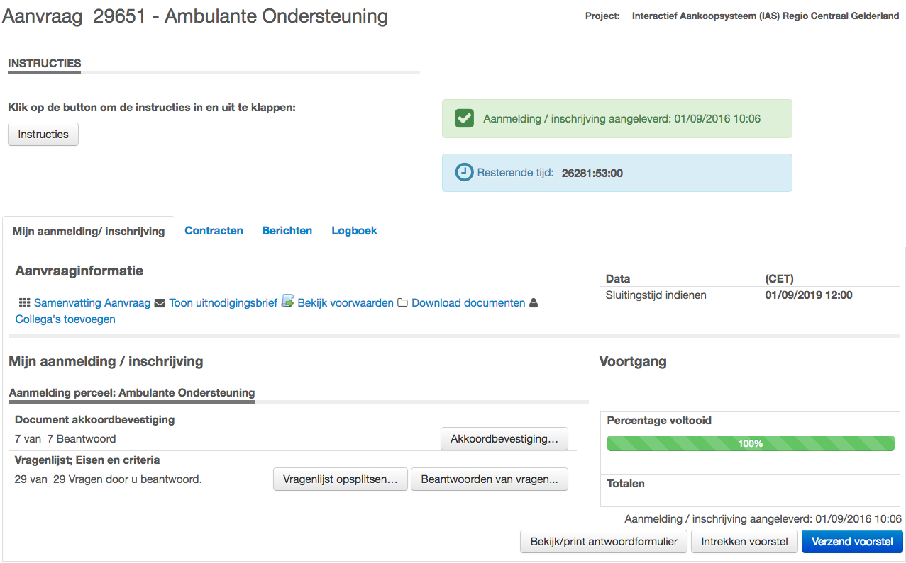

Slide 10
Aanmelden via www.CTMSolution.nl

Slide 11
Hoe kunt u vragen stellen?
Inhoudelijke vragen uitsluitend via het tabblad ‘berichten’ in het betreffende perceel binnen het CTM platform.
Voor technische vragen met betrekking tot het platform kunt u zich richten tot CTM Solution
  Helpdesk: 020 670 8500
  Per e-mail: helpdesk@ctmsolution.nl
  Online: www.ctmsolution.nl

